Slide 1
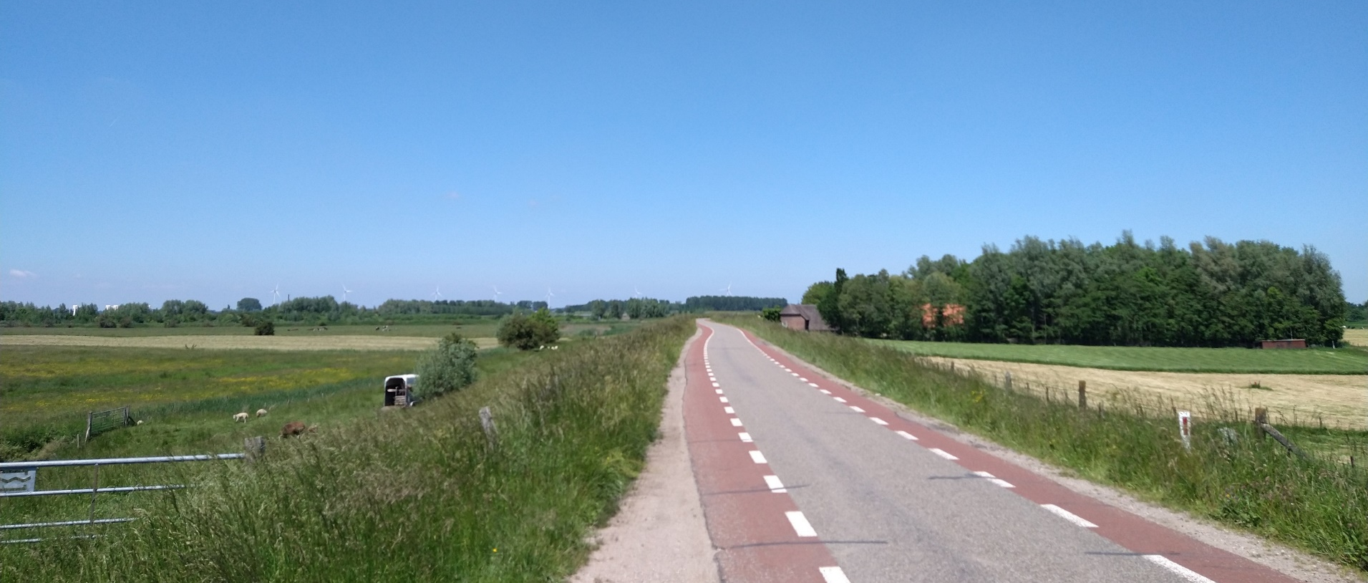
Bereikbare Veilige Lekdijk

Slide 2
Wat ga ik u vertellen
Ons doel van de presentatie
Uitgangpunten voor Eiland van Schalkwijk
Maatregelen Bereikbare Veilige Lekdijk
3.1 Nieuwe weginrichting (gehele Lekdijk)
3.2 Aanpassen weg aan benodigde capaciteit (deel Lekdijk)
Beperken doorgaand verkeer gehele Eiland

Slide 3
Doel en uitgangspunten
Doel presentatie
Uitgangspunten: - Structuurvisie Eiland van Schalkwijk - Mobiliteitsvisie

Slide 4
Structuurvisie
Geen grootschalige woningbouw
Leefbaar Eiland voor alle bewoners
Extensieve recreatie, vooral wandelen en fietsen
Geen grote groepen toeristen
Duurzame mobiliteit
Bv fort Honswijk (UNESCO Werelderfgoed) Max 250 vervoersbewegingen/dag (= 1 auto/ 2 minuten; 10% van totaal op Lekdijk)
Recreatieplas; intensiever gebruik

Slide 5
Wonen
Geen grootschalige woningbouw
Wel extra huizen in de kernen
Onderzoek naar woningen in Grote Driehoek Schalkwijk
Woningen verspreid over Eiland

Slide 6
Mobiliteitsvisie
Ontwikkelingen hebben impact op verkeer
Mobiliteitsvisie: knelpunten en oplossingen
Dijkversterking is hét moment
Maatregelen Bereikbare Veilige Lekdijk

Slide 7
Nieuwe weginrichting gehele Lekdijk

Slide 8
Plateaus en rustpunten

Slide 9
Aanpassen weg aan benodigde capaciteit
Verkeersmaatregelen zijn nodig voor alle ontwikkelingen op het Eiland
Uitgangspunten Mobiliteitsvisie geactualiseerd
O.a. aanpassing A27 - fort Honswijk
Weg wordt 4,6 m breed + aan twee kanten grasbetontegels van 40 cm (= 5,4 meter)
Soms iets breder, soms smaller

Slide 10
Verminderen doorgaand verkeer op gehele Eiland
Geldt voor het hele Eiland van Schalkwijk
Voorstellen in de Mobiliteitsvisie
Verminderen overlast, ruimte voor wonen en recreatie
Opties: - geslotenverklaringen op wegen - toch weer camerapoorten - andere ideeën van u

Slide 11
Meest gestelde vragen
1. Hoeveel breder wordt de weg op welke plek?
2. Hebben jullie mijn grond nodig door de wegverbreding?
3. Kunnen jullie niet gewoon grasbetontegels aanleggen in de kapot gereden bermen?

